Slide 1
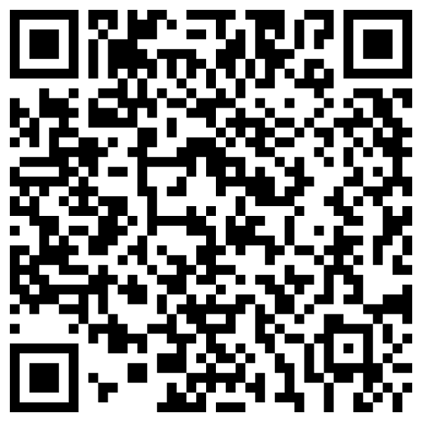
112學年度第2學期 教學研究會議-教務處手冊資料
報告人 麥毅廷 教務長

Slide 2
課務組業務報告

Slide 3
工作職掌-學校課務業務
編訂本校年度重要行事曆
召開校課程委員會議
教學設備購置、教室空間規劃
擬訂每學期選課期程
規劃擬訂暑修開班事宜
協辦招生組相關招生考試學科業務
承辦各學系開課選課相關業務
彙整全校專兼任教師鐘點費核計事宜
承辦學生調訓課程轉移及彈性修讀審查相關業務
承辦教師請假調補課相關事宜
督辦各學系辦理學系評鑑相關事宜
承辦學生缺曠課及扣考相關業務
辦理經濟不利學生產業實習獎助金業務
其他交辦事項

Slide 4
學生選課期程暨注意事項
依107.10.31 107學年度第2次行政會議指示，除因不可抗力之因素外，若因其他個人因素於選課時間未選課，不予同意於選課時間結束後所提出加退課程之請核申請。
依107.11.14 107學年度第2次教務會議決議，各教學單位以考量課程規劃為前提，將第三階段網路選課課程上限人數設定最大化。網路選課時間結束之後，不受理人工加選已達人數上限課程之請核申請，以維護網路選課之公平性。

Slide 5
學生選課期程暨注意事項
第3階段必、選修課程網路最後加退選
(一) 選課辦法：
本階段只提供前兩階段選課後，未達選課上限人數之課程予學生網路加退選課，學生應於開學第1週先行試聽尚有餘額之課程，再於網路開放時間上網決選。
(二) 選課辦理時間：
自113年3月1日(星期五)中午12時至下午9時止。
應屆畢業生暨延修同學自中午12:00開始
其餘年級同學自中午12:30開始

Slide 6
人工選課公告(含校際選課)
112學年度第2學期人工選課辦理期間
自113年2月5日(一)起至2月23日(五)止
人工選課身分資格：
跨學制修課 (如碩士班或進修教育中心學生選修學士班課程、學士班上修碩士班課程等)。
經學系核准之上修與非重補修之跨系必修課程。
校際選課、提前入學、交換生及當學期轉(復)學(系)生選課。
授課教師得視開學第一週學生到課狀況，且該課程大綱已選定為人工五人加選方式，方可填具授課教師課程(加選)選課表，一門課以五人為限。
開學第一周:113年2/19(一)~2/23(五)

Slide 7
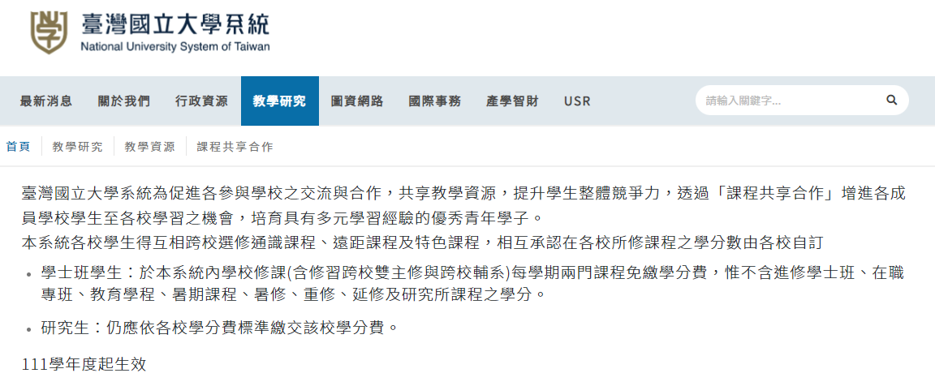
學生跨校選課 臺灣國立大學系統
跨校選課合作協議 大學部2門課程免費
111學年度起生效

Slide 8
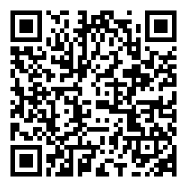
教師請假調課補課代課處理原則(詳細申請步驟說明請掃QRcode)
依108.6.27.教師請假調課補課代課處理原則研商會議，依據本校教師請假調課補課代課處理要點第三點：「本校各級教師應依教師法及本校聘約善盡授課義務」，以及第三點：「專任教師，如有短期請假，應自行調、補課，並於請假單缺課處理欄填具調、補課說明」。決議如下：
1. 專任教師請假：請至新一代校務系統→教務系統→課程課務系統→調補課作業→ TKE6500 調補課申請作業，填寫調補課申請。
2. 兼任教師／代理教練請假：請填寫紙本假單， ‟缺課處理欄” 補課說明，應具體明列補課之時間與地點，勿僅填寫「擇期所填具之調、補課」，否則將予以退件處理。其課務應委託適當人員代理，並以本校所學相關領域之專任教師擔任為原則，抑或與其他課程之教師互相協調上課時間。
3.教學助理或研究生皆不具教師資格，若授課方式為繳交報告或考試，授課教師應出席授課場域，勿僅指派教學助理或研究生在場。
4.除非特殊性質課程（例如：受限於場域或天侯因素），學校課程之安排規範同一門課不得連續授課4節以上，故有關補代課事宜仍應遵照教育部規定。
教師調補課步驟

Slide 9
教師授課提醒
依據109年12月23日109 學年度第 3 次行政會議主席裁示事項：109 年12月10日召開之學生自治幹部與校長有約會議中有學生代表反映：曾有老師在課堂上討論政治議題及批評師長等言論，請各學系主任轉知各任課教師課堂上言論應自律。
請任課教師授課內容應以教學為主，並謹守行政中立，勿涉及政治言論。
如遇任課教師上課涉及政治批評言論過於嚴重，請同學主動先向系主任反應或教學發展中心反應，方能請教師改善。

Slide 10
招生組業務報告

Slide 11
113學年度 自辦招生考試

Slide 12
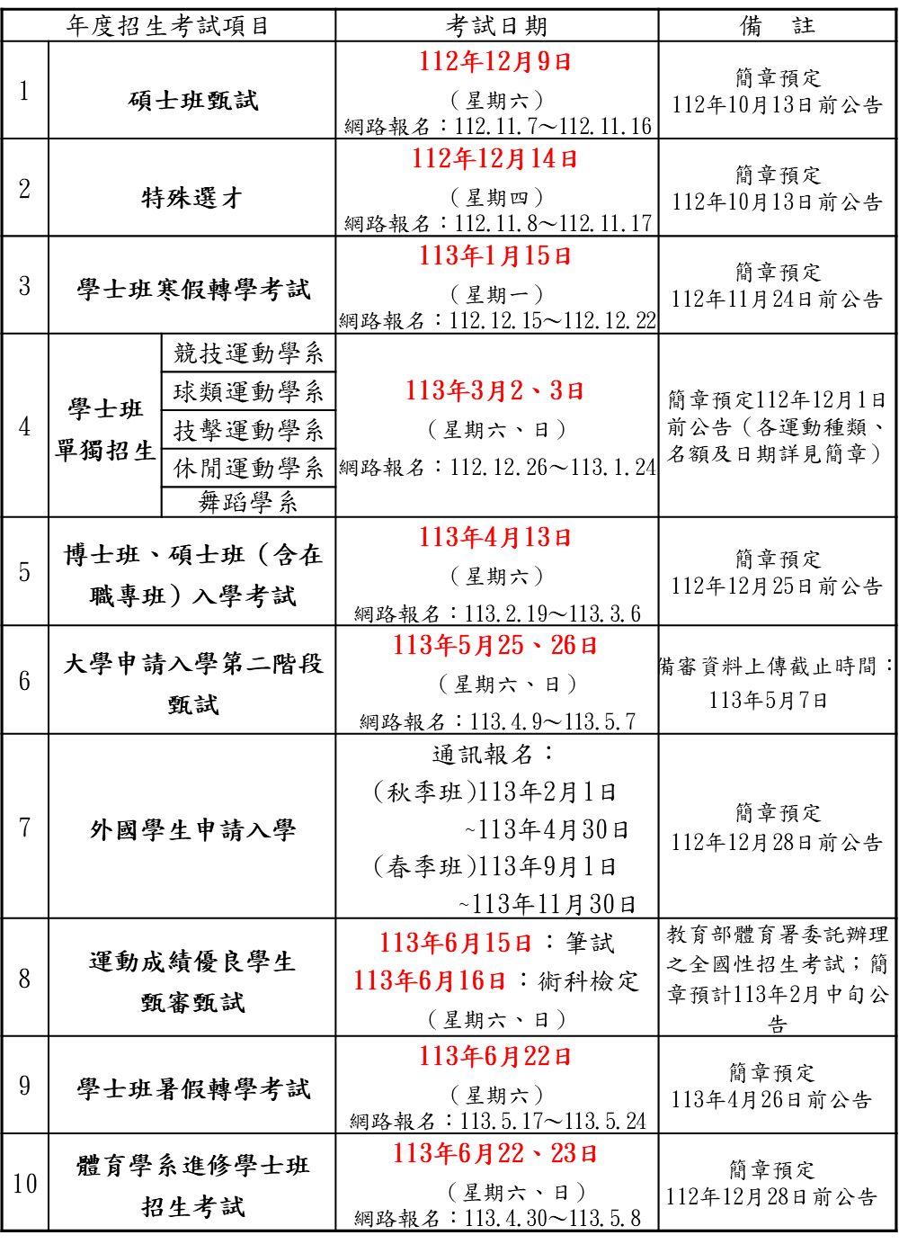

Slide 13
113學年度本校自辦招生考試
碩士班甄試（112.12.9）
特殊選才（112.12.14）
學士班寒假轉學考試（113.1.15）
學士班單獨招生考試
博士班、碩士班（含在職專班）入學考試
體育學系進修學士班招生考試
學士班暑假轉學考試

Slide 14
一、學士班單獨招生考試
考試日期：113.3.2（六）～3.3（日）
☉各運動種類113.3.2；舞蹈113.3.2～3.3
☉水上運動-游泳、軟式網球113.2.23
☉高爾夫113.3.1；排球、網球、桑搏113.3.3
報名日期：112.12.26（二）～113.1.24（三）
報名方式：網路線上報名
報名人數 : 111學年度1051名；112學年度1232名；113學年度1101名

Slide 15
二、博士班、碩士班（含在職專班）入學考試
考試日期：113.4.13（六）
報名日期：113.2.19 （一） ～3.6（三）
報名方式：網路線上報名

Slide 16
三、體育學系進修學士班招生考試
考試日期：113.6.22（六）～6.23（日）
報名日期：113.4.30（二）～5.8（三）
報名方式：網路線上報名

Slide 17
四、學士班暑假轉學考試
考試日期：113.6.22（六）
報名日期：113.5.17（五）～5.24（五）
報名方式：網路線上報名

Slide 18
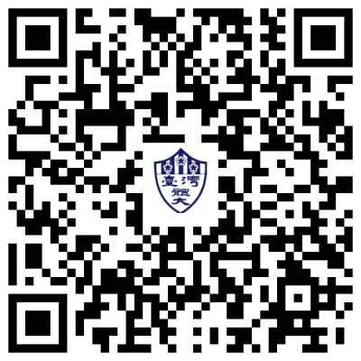
相關訊息請查閱招生專區網頁
https://admission.ntus.edu.tw

Slide 19
112學年度 招生專業化計畫

Slide 20
112學年度規劃作業時程
配合113學年度申請入學作業期程：
★113年3月前完成評分審核系統更新及修正。
★113年3-4月辦理模擬審查暨評分審核系統教育訓練。
☉5月15日~5月20日：書面審查作業
☉5月25日、26日：面試/術科考試
註：於3月15日前向教育部提出「113-114學年度大學招生專業化發展」申請計畫書

Slide 21
註冊組業務報告

Slide 22
業務項目-承辦作業

Slide 23
業務說明-學生人數
在校生：3149人
(基準日：112年10月15日)
碩博班 | 學士班 | 進修學士班
445 | 2356 | 348

Slide 24
業務說明-學生人數
休學：252人
(112學年度第1學期)
碩博班 | 學士班 | 進修學士班
84 | 130 | 38

Slide 25
業務說明-學生人數
退學：150人
(112學年度第1學期；113年1月24日止)
碩博班 | 學士班 | 進修學士班
37 | 89 | 24

Slide 26
業務說明-新生註冊率
新生註冊率
新生註冊率＝［新生註冊人數+在臺境外學生實際新生註冊人數］（不含保留入學資格人數、退學人數、非境外學生之外加名額）/（核定招生名額+在臺境外學生實際新生註冊人數）（不含保留入學資格人數、非境外學生之外加名額）
本(112)學年度本校新生註冊率(含境外生)為98.60%，經教育部公告，本校新生註冊率在全國公立大學(32所)排名第8；公立大專(47所)排名第10；公私立大專(148所)排名第15。

Slide 27
業務說明-新生註冊率
新生註冊率
依專科以上學校總量發展規模與資源條件標準第8條規定，專科以上學校有下列情事之一者，教育部得調整其招生名額總量或各院、所、系、科與學位學程之招生名額： 四年以上學制學士班及二年制學士班，最近連續二個學年度新生註冊率，於公立學校均未達百分之八十；碩士班及碩士在職專班最近連續二個學年度新生註冊率均未達百分之七十者。

Slide 28
業務說明-就學穩定率
就學穩定率
就學穩定率=當學年度2年級在學學生數／前一學年度錄取1年級在學學生數
經教育部公告，本校112學年度全國學士班以下就學穩定率，在全國公立大學(32所)排名28；進修學制學士班以下就學穩定率，在全國公立大學(14所)排名11。

Slide 29
業務說明-就學穩定率
就學穩定率
本校109至111學年度休學人數分別為491、428 、495人；109至111學年度退學人數分別為307、283 、282人，為提升本校在學學生數、增進就學穩定率，請各學系(含導師)與相關單位協助加強學生申請休退學之輔導關懷事宜。

Slide 30
業務宣導-學期成績
期中預警
請配合辦理成績預警作業(每學期第9至12週)：成績預警登錄作業、填寫學生成績期中預警輔導紀錄表、提供學生課業輔導等。

Slide 31
業務宣導-學期成績
成績繳交
請依本校教師送交或更正成績實施要點第7點規定，於每學期期末考試結束後一週內，將成績上傳至本校教務行政系統 (未依限登錄成績者，依本校教教師送交或更正成績實施要點、教師教學評量要點等規定辦理)。

Slide 32
業務宣導-學位論文
論文品保
要求研究生完成至少6小時學術倫理教育課程。
擬申請論文考試之研究生，須送論文原創性比對報告。
研究生所撰論文以公開為原則。
研究生畢業時應繳交「經指導教授簽署之論文原創性比對報告」及「符合學術倫理規範聲明書」給系所存查，始能畢業離校。

Slide 33
業務宣導-學位論文
論文品保
研究生應於取得學位前填具學位論文專業符合審核表，經學系專業符合審核通過。
請學系將研究生學位論文專業符合審核表、學術倫理課程證明及論文原創性比對報告等影本(正本由學系留存)連同學位論文考試結果通知書送交教務處註冊組備查。

Slide 34
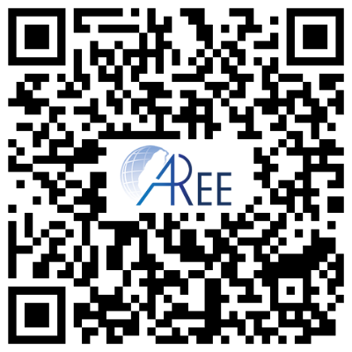
業務宣導-學位論文
論文品保
研究倫理與學術倫理均是研究人員應遵守的專業規定，惟兩者關注面向不同，前者關注隱私、保密及匿名議題，強調保護研究參與者權益；後者探討不當研究行為，例如：捏造、篡改及剽竊等問題。
教育部臺灣學術倫理教育資源中心提供學術倫理線上課程，請學系協助轉知學生參考運用。 https://ethics.moe.edu.tw/

Slide 35
業務宣導-法規修訂
學則修正
依教育部112年6月21日臺教高通字第1122201886號函示，為支持學生就學期間同時完成服役及修畢學位，能與其他未服役學生相同，接續投入職場或升學，不受影響，增訂本校學士班就學役男彈性修業措施規定；另因應未來課程調整需要，刪除本校學則有關全民國防教育軍事訓練課程規定。(請學系協助宣導)

Slide 36
業務宣導-法規相關
修業年限
依大學法與本校學則規定，學士班、進修學士班學生修業年限為四年、碩士班一至四年、博士班二至七年，另教育部校庫填報規定，學士班五年級以上、碩士班三年級以上、博士班四年級以上歸列延修生，為利資源有效運用、確保教學品質，請協助輔導學生於規定修業年限內完成學業。

Slide 37
業務宣導-教育部函示
其他
寒暑假期間，是本校畢業生辦理離校、在校生申辦休(退、復)學等的主要時段，請依人事室公告辦公時間，確實協助學生辦理上述業務，承辦人員如請假，務請落實代理制度，並請以良好溝通與彈性方式(針對遠道學生)協助學生完成相關申請作業，避免因誤解產生爭議(教育部109年8月4日臺教高二字第1090112018號函示意見)。

Slide 38
教學發展中心業務報告

Slide 39
教師專業成長
教師專業成長暨取得專業證照獎勵
教師傳習制度
教師評鑑
數位教材獎勵
產學雙師
教學實踐研究計畫
教師專業社群暨專業成長講座
教學助理協助課程

Slide 40
112-1學期重要記事
教師評鑑
112-1教師評鑑共4人，副教授3人、助理教授1人。
產學雙師
112-1共執行30門(43場次)，並邀請33名業師協同教學。
教師專業成長社群
112-1共執行7案教師專業成長社群。

Slide 41
112-1學期重要記事
教學實踐研究計畫
112學年度共計有5位教師通過教學實踐研究計畫，共獲1,503,853元。
教學助理
112-1共有65位教師或教練申請教學助理通過；
該學期共計辦理2場說明會、1場工作檢討會、1場教學增能講座、1場校內線上海報成果票選活動。

Slide 42
112-2學期規劃事項
教師專業成長暨取得專業證照獎勵機制
申請人：本校專任教師(含專任運動教練、專業技術人員及專案教師)。
申請報名費補助：研討會、短期研習、課程進修、證照進修。
申請證照獎勵金：教師於本校服務期間考取國際級、國家級或等同等級之證照。
第一梯次申請：預計於5月公告。
(申請獎勵期間：113年1月1日-113年7月31日止。)
第二梯次申請：預計於10月公告。(申請獎勵期間113年8月1日-12月初)

Slide 43
112-2學期規劃事項
教師評鑑：
112-2學期教師評鑑4人，已於112年7月13日臺體教字第1122100413號函通知。
產學雙師：
預計申請期程：即日起至113/02/28(或申請課程數達150節次截止) 。
預計辦理期程：113/03/06-113/06/07，補助講座鐘點費與交通費，每名教師 至多申請 3次上課 (1次上課填寫一份申請單 )。

Slide 44
112-2學期規劃事項
教師專業社群：
預計申請期程：即日起至113/02/28
預計辦理期程：113/03/06-113/06/07，補助每案上限8,000元。
教師專業成長講座：
預計辦理主題涵蓋教學實踐、課程與教材設計、多元學習評量、數位媒體應用。
教師傳習制度：
參加對象：本校當年度新進專任教師。
每案須執行一學期，補助上限2,000元。

Slide 45
112-2學期規劃事項
教學實踐研究計畫：
預計辦理1場教學實踐研究計畫講座。
教學助理：
112-2核定70位教師/教練通過教學助理申請，聘期為03/01-06/15(共3.5個月)，每位教學助理共計78小時，部分課程尚須追蹤是否開課。
112-2預計辦理2場說明會、2場增能講座或研習、1場工作檢討會、1場校內線上海報成果票選活動。

Slide 46
感謝閱覽

